Slide 2
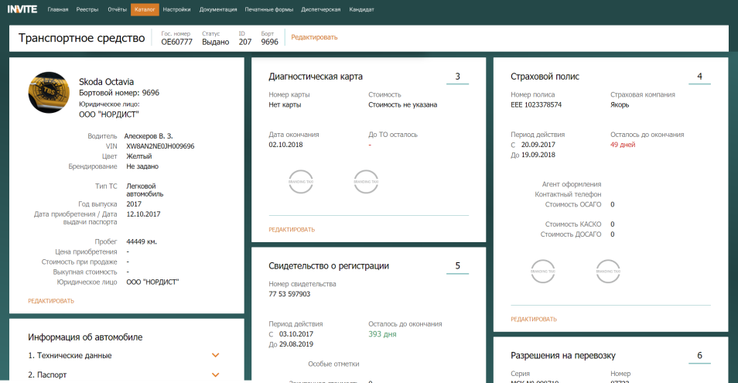
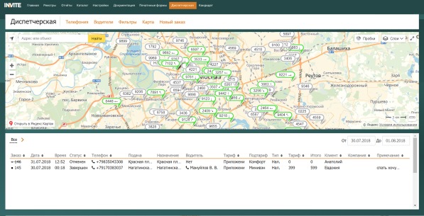
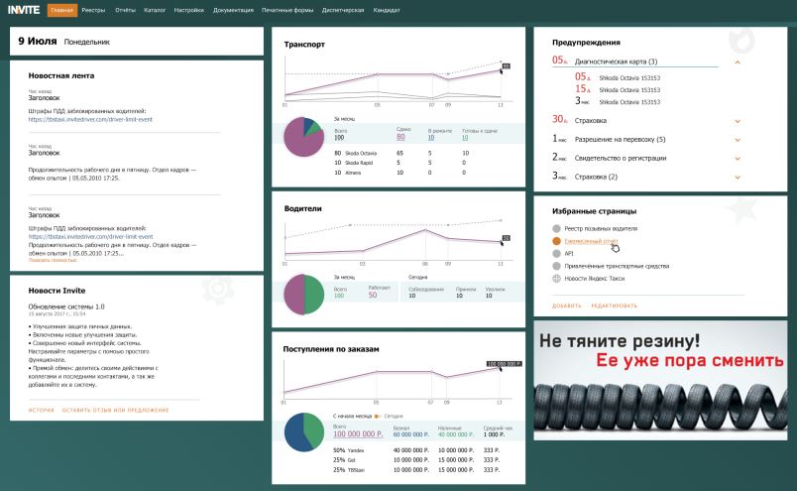
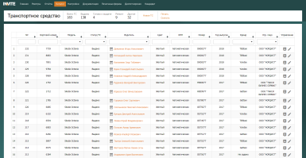
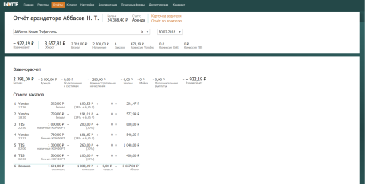
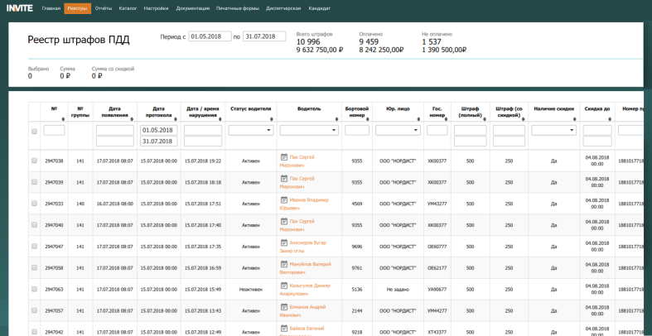
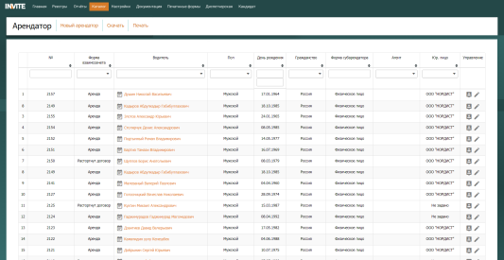
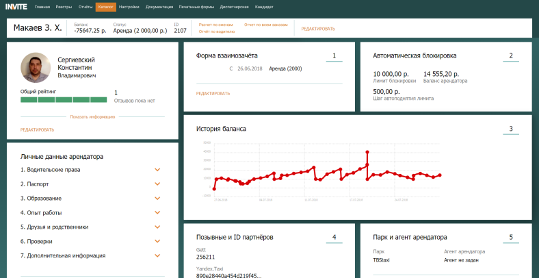
ЗНАКОМЬТЕСЬ: INVITE
Мы придумываем, разрабатываем и внедряем решения и технологии, которые меняют сферу «Такси»
УЧЕТ И АНАЛИТИКА
Формирование отчетов по водителям, заказам, клиентам, платежам, штрафам, ремонтным работам и многим другим параметрам.
ОПЛАТА И ВЫГРУЗКА ШТРАФОВ ПДД
Импорт штрафов ПДД в систему по ID водителя с автоматическим списанием средств с баланса.
БЛОКИРОВКА МАШИН И GPS-МОНИТОРИНГ
Мониторинг транспортных средств по системе GPS
РАЗГРАНИЧЕНИЯ ДОСТУПА ПОЛЬЗОВАТЕЛЕЙ
Настройка прав доступа к системе, что позволяет ограничить доступ к конфиденциальной информации
БУХГАЛТЕРИЯ И ОТЧЕТНОСТЬ
Автоматический расчет по смене, позволяющий настроить любую схему оплаты: «аренда», «план», «зарплата», и др.
КАБИНЕТ РЕКЛАМЫ
Возможность создания и ведения рекламных кампаний с полной детализацией.
КАБИНЕТ НАЙМА ВОДИТЕЛЕЙ
Возможность проведения собеседований с помощью функционала «Кандидат»

Slide 3
ГЛАВНАЯ СТРАНИЦА
Краткая аналитика по ключевым показателям автопарка
Функциональные возможности:
Аналитика по транспортным средствам и водителям, подсчет показателей за выбранный период.
Предупреждения об окончании сроков действия документов.
Подсчет прибыли по заказам, аренде, административным начислениям.

Slide 4
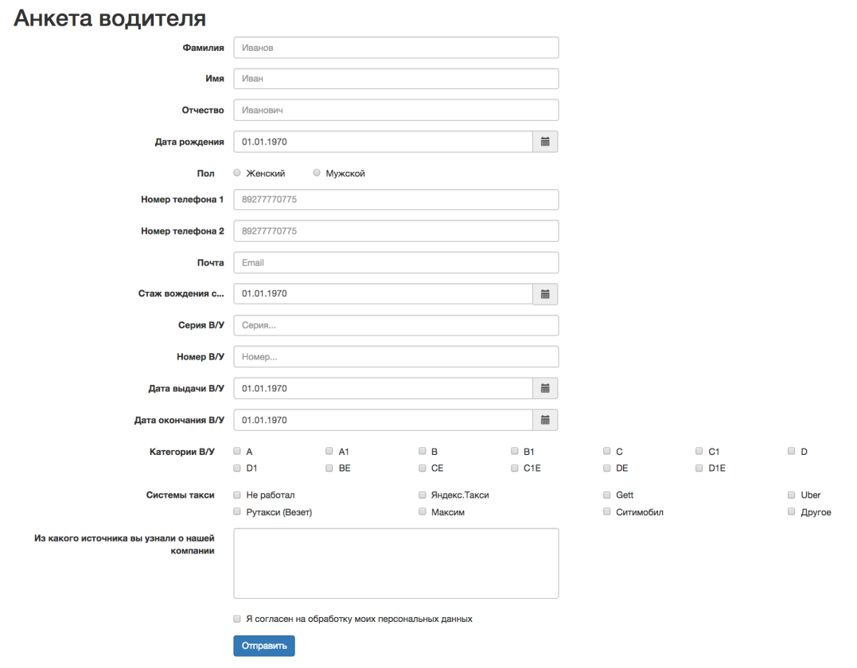
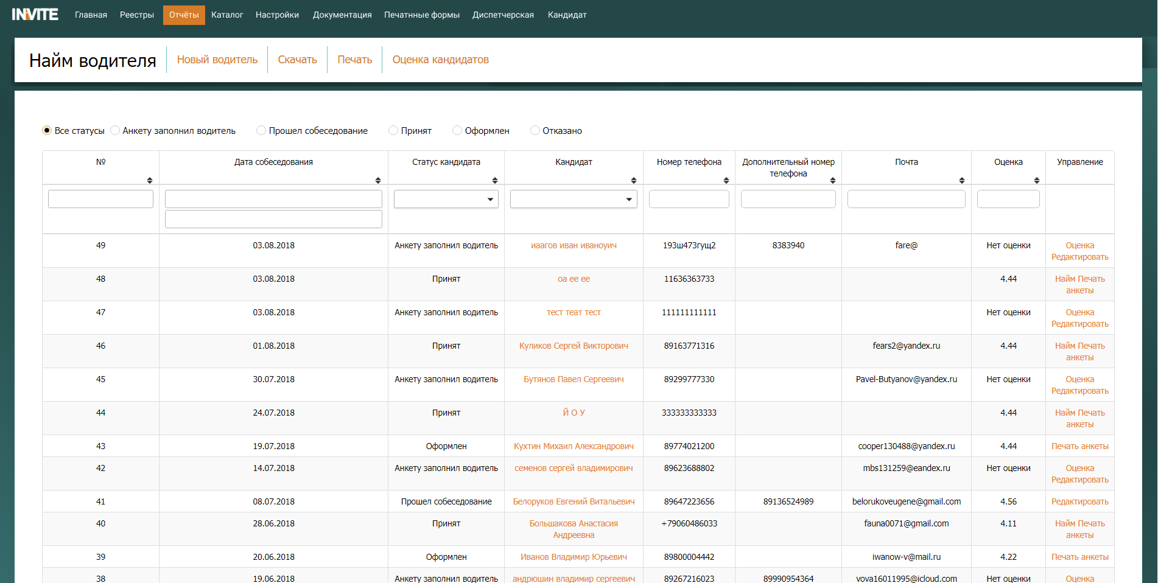
«КАНДИДАТ»
Встроенный функционал по найму водителей
Встраиваемая форма, на сайт организации, позволяет оптимизировать поток водителей и контролировать его на всех этапах трудоустройства.
Этапы трудоустройства:
• Кандидат заполняет форму на сайте
• Приезжает в офис для проведения собеседования.
• Проходит тестирование
• Результаты тестирования отображаются в баллах, по которым принимается дальнейшее решение.

Slide 5
КАРТОЧКА ВОДИТЕЛЯ
Встроенные функционалы:
• Расчет по сменам
• Отчет по всем заказам
• Отчет по водителю
Личные данные арендатора
Форма взаиморасчета
Штрафы ПДД
История баланса
Топливные карты
График аренды
Автоматическая блокировка
Позывные у партнеров

Slide 6
АРЕНДАТОРЫ
Список действующих водителей
Возможности функционала
• Хранение информации о арендаторах.
• Удобные фильтры по параметрам
• Редактирование Карточки Арендатора
• Выгрузка в EXCEL

Slide 7
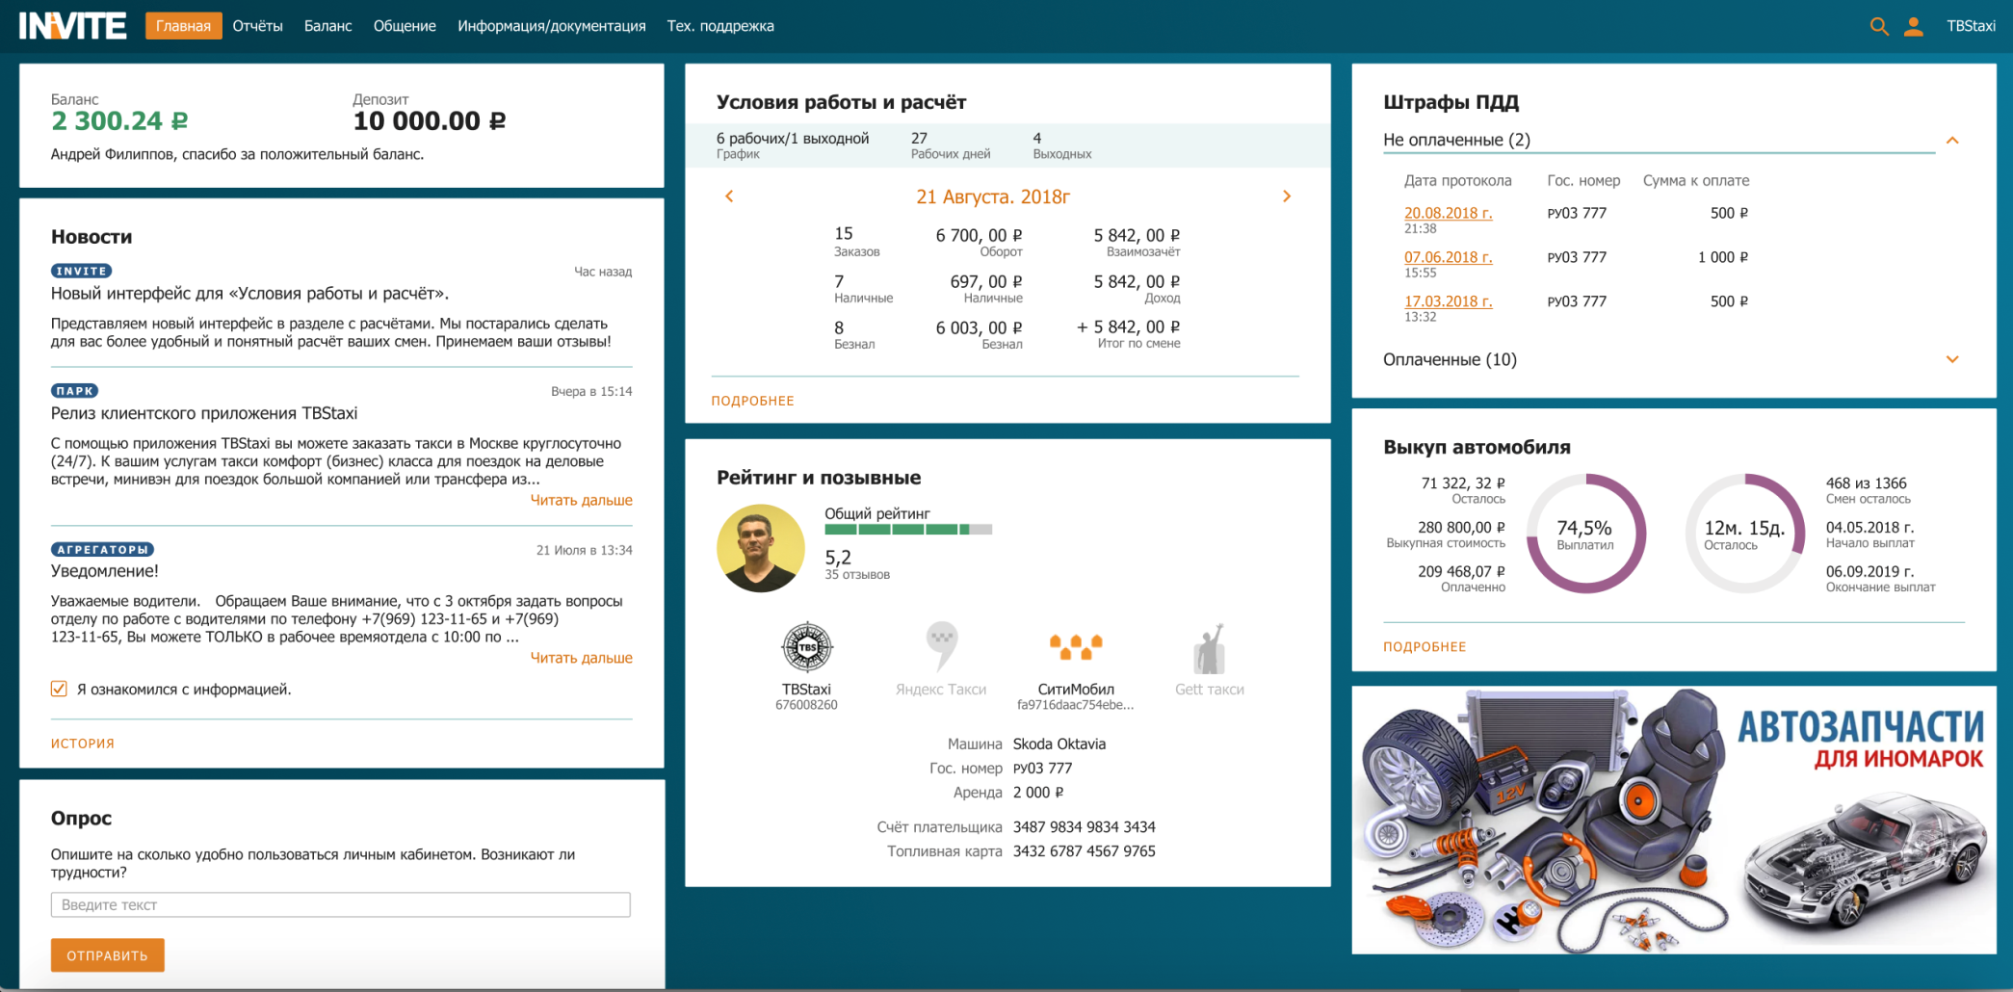
ЛИЧНЫЙ КАБИНЕТ ВОДИТЕЛЯ
Водитель самостоятельно контролирует и исправляет свои показатели
Функционал кабинета:
График работы
Новостная лента
История поездок
Расчет по смене
Форма обратной связи
Пополнение баланса с карты.

Slide 8
РАСЧЕТ ПО СМЕНЕ
Детальный расчёт по заказам, штрафам и оплаты аренды
Функциональные возможности:
История выполненных заказов по всем поставщикам, с фильтрами по дате.
Расчет установленной комиссии поставщика, включая агрегаторов.
Автоматический расчет по всем выполненным заказам.
Административные начисления и Штрафы ПДД.
Бензин
Мойка

Slide 9
КАТАЛОГ ТС
Встроенный функционал
База данных транспортных средств
Аналитика по утилизации
Удобные фильтры по параметрам
Брендирование
Редактирование карточки ТС

Slide 10
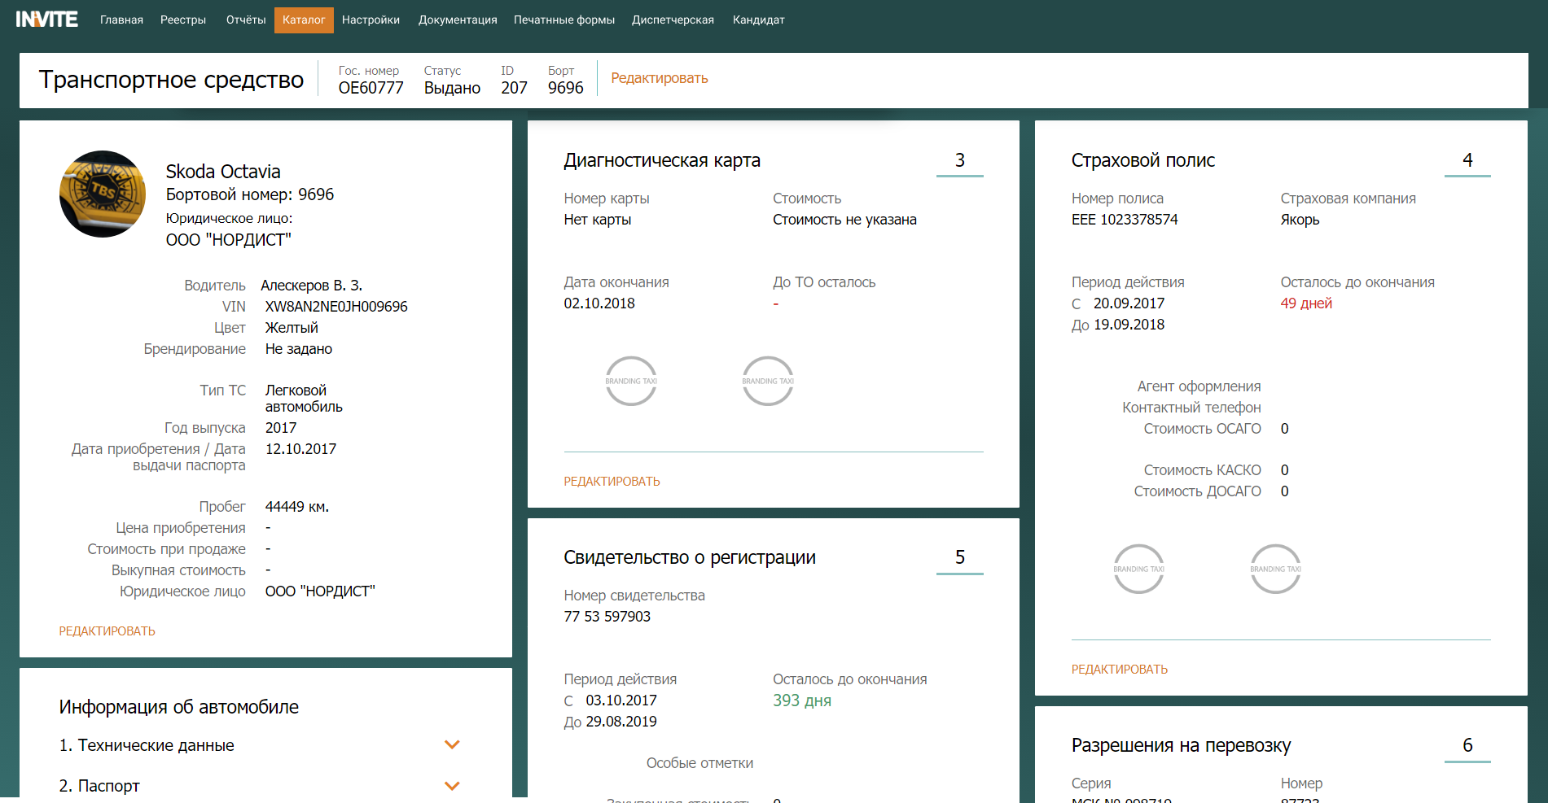
КАРТОЧКА ТС
Функциональные возможности
Информация об автомобиле
Диагностическая карта
Страховой полис
Свидетельство о регистрации и разрешение на перевозку
Данные о ремонте
Статус

Slide 11
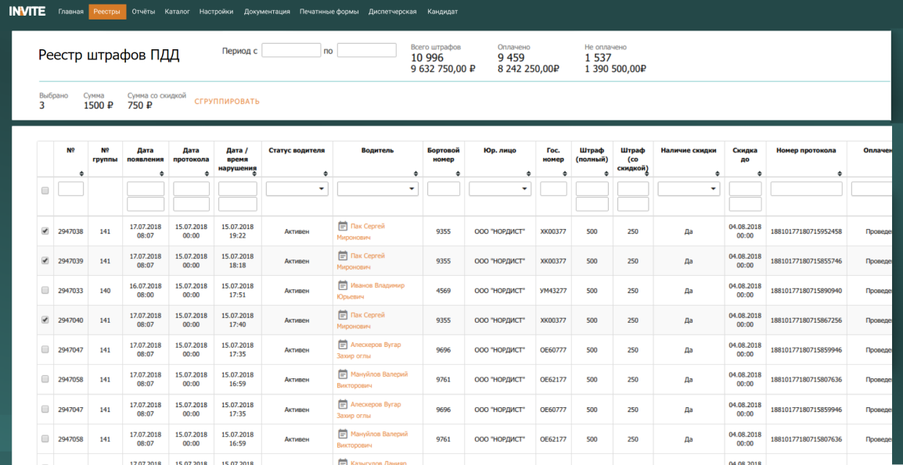
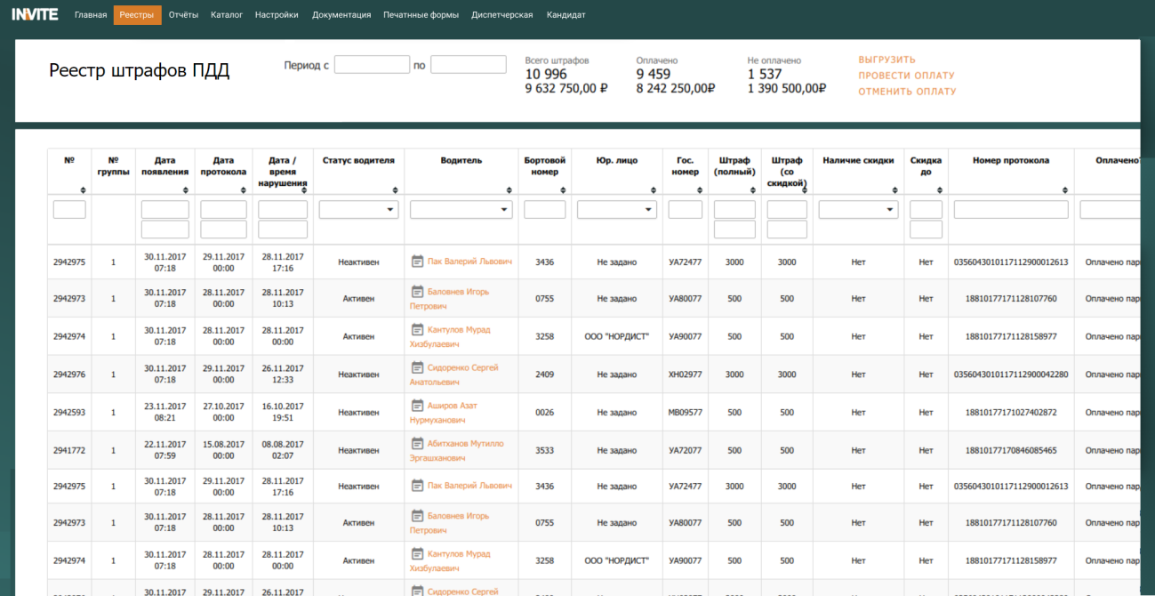
ШТРАФЫ ПДД
Оплата штрафов ПДД в режиме «онлайн»
Функциональные возможности
Автоматическое списание штрафов с баланса водителей
Полная информация о всех штрафах
Возможность группировки штрафов
Выгрузка всех штрафов в Excel для загрузки в банк-клиент
Аналитика по штрафам
Удобные фильтры по параметрам

Slide 12
ДИСПЕТЧЕРСКАЯ
Инструмент для продвижения собственных заказов
Отправка смс (клиенту, водителю)
Отслеживание важных поездок
Встроенная телефония
Удобная форма принятия заказа
Мониторинг водителей по адаптированной карте.

Slide 13
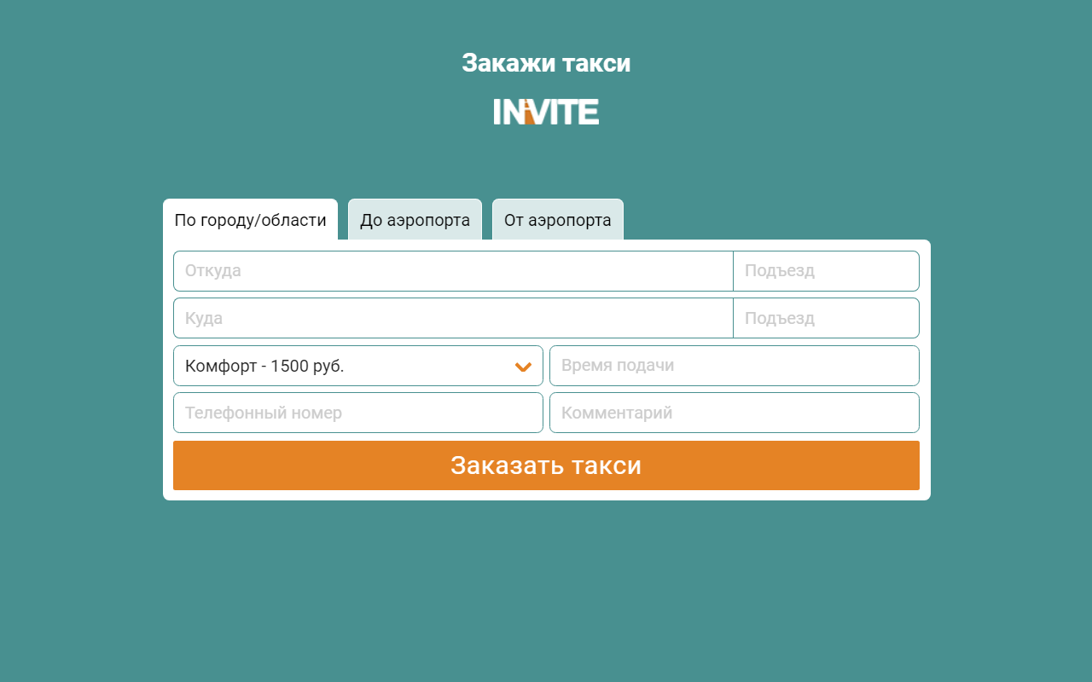
ФОРМА ДЛЯ ЗАКАЗА ТАКСИ
• Заказ такси по городу, добавлением промежуточных точек.
• Заложены адреса аэропортов всей России, просто выбирайте нужный.
• Заказ такси в аэропорт и встреча в городе прибытия
Все заказы отображаются в «диспетчерской»

Slide 14
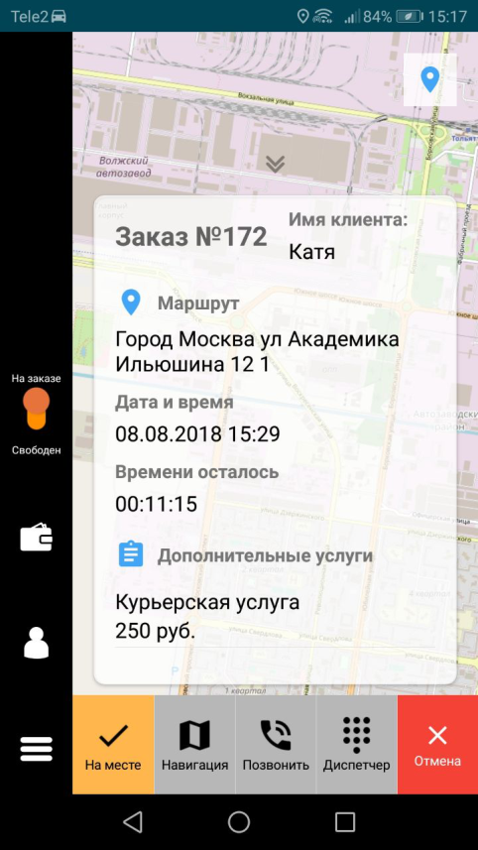
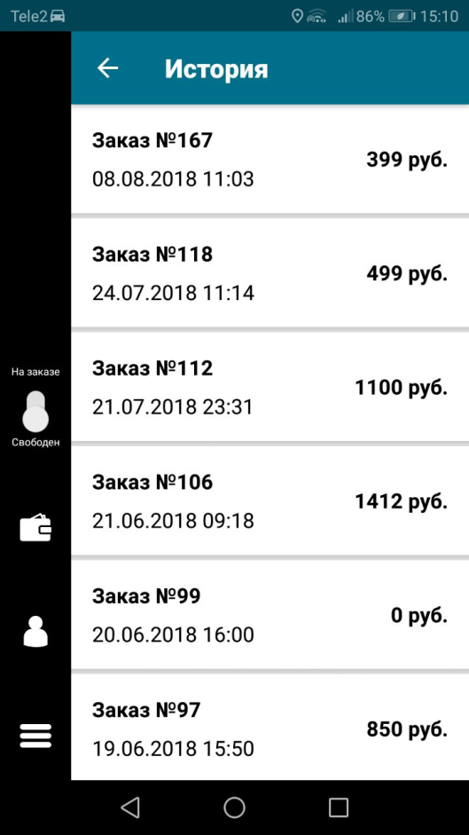
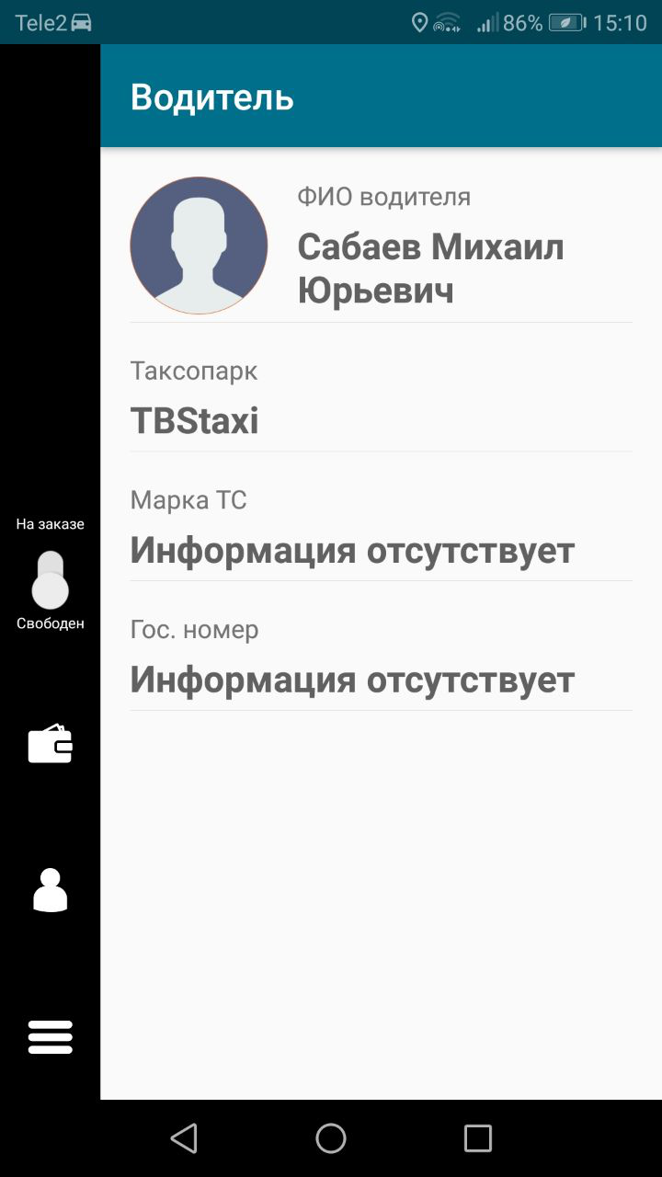
ПРИЛОЖЕНИЕ ДЛЯ ВОДИТЕЛЯ
Удобное приложения для обработки заказов исполнителем
Функциональные возможности: • Прием заказов
• Ведение статистика по заказам
• Расчет по смене
+ Удобный интерфейс

Slide 15
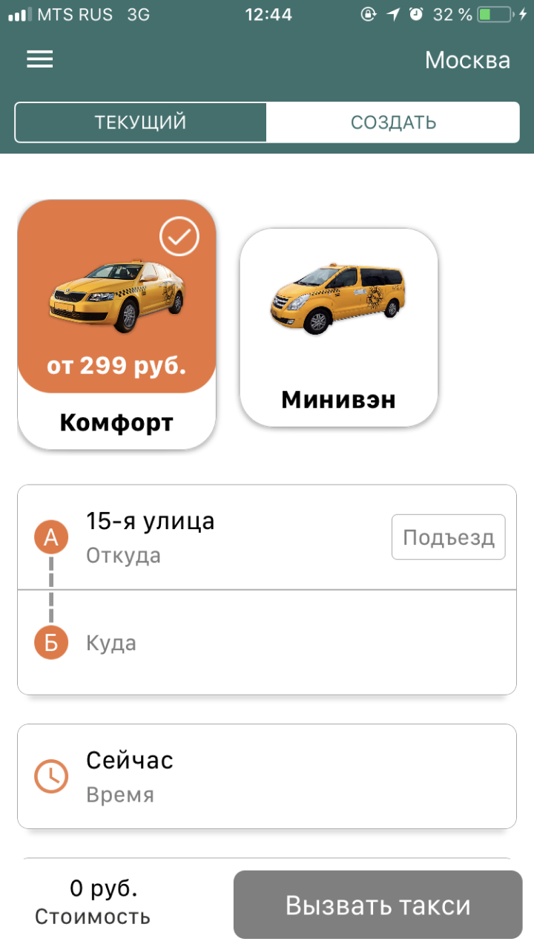
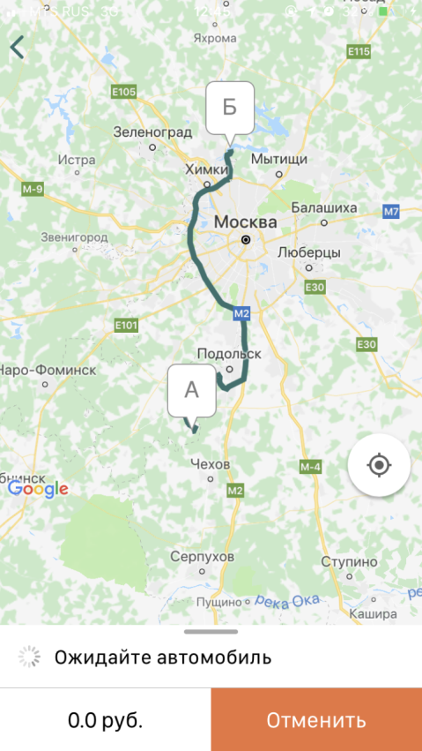
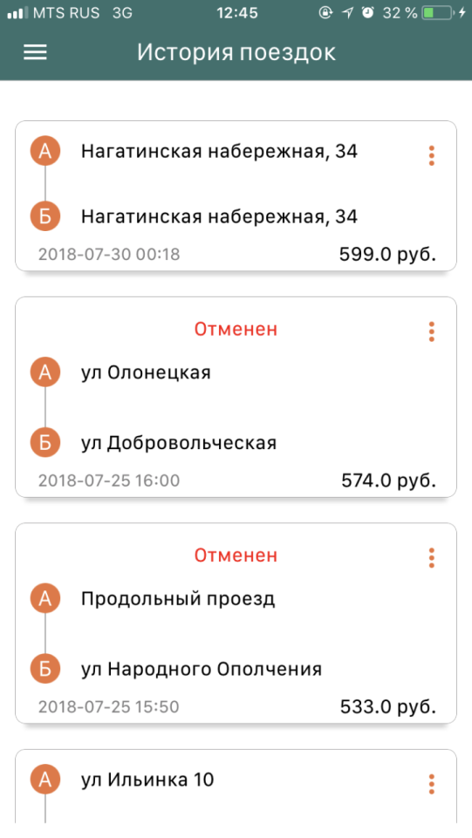
ПРИЛОЖЕНИЕ ДЛЯ КЛИЕНТА
Стандартное приложение для заказа такси
Дизайн настраивается индивидуально, в зависимости от бренда.
Функциональные возможности
Заказ такси
Выбор класса автомобиля
Возможность оформить несколько заказов одновременноt

